Slide 1
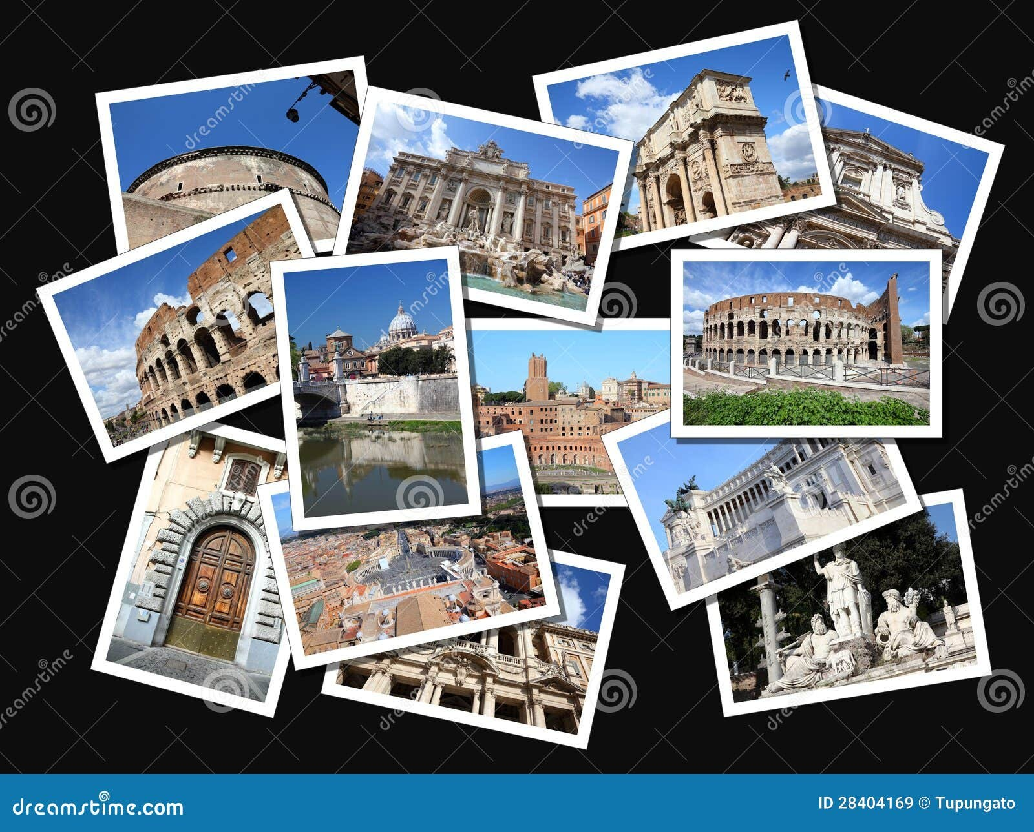
Una decision puede convertirse en un riesgo real
Una decision puede convertirse en un riesgo real
La historia del Boeing 737 MAX muestra que la arquitectura de software no es un ejercicio abstracto. Cuando un sistema automatizado influye en una operacion critica, una decision de diseno puede afectar la seguridad, la confianza y la vida de las personas. Por eso, hablar de arquitectura implica hablar tambien de responsabilidad: que supuestos aceptamos, que informacion usamos y que mecanismos de proteccion decidimos incluir.
La imagen funciona como referencia visual del concepto tratado.

Slide 2

El caso Boeing 737 MAX: cuando un supuesto domina el sistema
El caso Boeing 737 MAX: cuando un supuesto domina el sistema
En los accidentes de 2018 y 2019, el sistema MCAS podia recibir informacion de un unico sensor de angulo de ataque. Al no contar con una redundancia suficiente ni con una validacion adecuada entre fuentes, una lectura incorrecta podia activar una respuesta automatica peligrosa. La leccion arquitectonica no consiste en reducir la tragedia a un error de programacion. El problema estuvo relacionado con decisiones de sistema: dependencia de una fuente unica, supuestos no suficientemente cuestionados y controles de seguridad insuficientes.
La imagen funciona como referencia visual del concepto tratado.

Slide 3

No fue solamente un bug
No fue solamente un bug
Un bug suele describirse como un comportamiento no intencional del software. En este caso, la reflexion es mas profunda: existian decisiones conscientes sobre como integrar el sistema, cuanto automatizar y que nivel de redundancia incorporar. Cuando una arquitectura prioriza rapidez, costo o compatibilidad comercial sobre seguridad y evidencia tecnica, el riesgo no desaparece. Simplemente queda oculto hasta que las condiciones reales lo hacen visible.
La imagen funciona como referencia visual del concepto tratado.

Slide 4

La arquitectura expresa prioridades
La arquitectura expresa prioridades
Toda arquitectura es una forma de ordenar prioridades. Si se privilegia reducir tiempos de entrega, se puede ganar velocidad inicial. Si se privilegia minimizar infraestructura, se puede reducir gasto. Pero cada beneficio tiene consecuencias que deben hacerse visibles. En sistemas criticos, la pregunta no es solo cuanto cuesta incorporar una proteccion, sino cuanto cuesta operar sin ella. La arquitectura responsable compara ambos lados antes de decidir.
La imagen funciona como referencia visual del concepto tratado.

Slide 5

Una sola fuente de informacion puede convertirse en un punto critico
Una sola fuente de informacion puede convertirse en un punto critico
Cuando una funcion importante depende de un unico sensor, servicio o repositorio de datos, ese elemento se transforma en un punto unico de falla. Si su informacion es incorrecta, el sistema puede tomar una decision incorrecta con apariencia de certeza. La redundancia no significa duplicar todo sin criterio. Significa contar con fuentes independientes, validar discrepancias y definir que debe hacer el sistema cuando la informacion no es confiable.
La imagen funciona como referencia visual del concepto tratado.

Slide 6
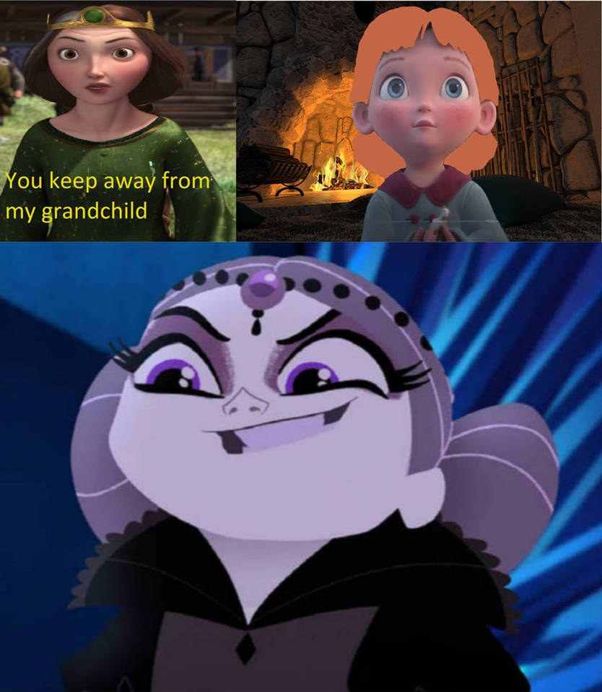
La automatizacion necesita limites
La automatizacion necesita limites
Automatizar una decision no elimina la responsabilidad de disenar sus condiciones de seguridad. Un sistema automatico debe saber cuando actuar, cuando pedir confirmacion y cuando ceder el control a una persona. La autonomia sin limites puede hacer que un error pequeno se convierta en una secuencia dificil de detener. Por eso, cada automatizacion necesita reglas de activacion, mecanismos de anulacion y comportamiento seguro ante incertidumbre.
La imagen funciona como referencia visual del concepto tratado.

Slide 7
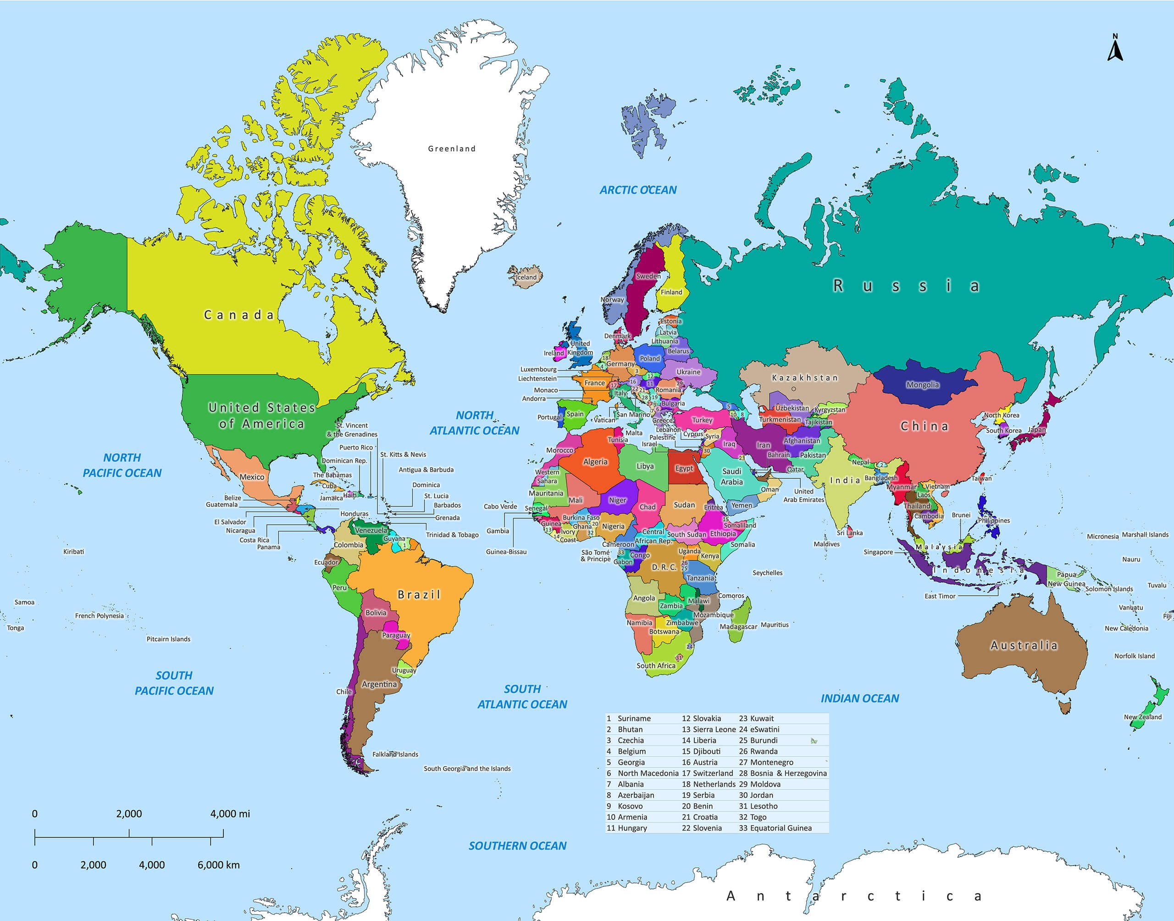
Las decisiones arquitectonicas tienen consecuencias
Las decisiones arquitectonicas tienen consecuencias
Una eleccion de arquitectura puede afectar escalabilidad, seguridad, privacidad, accesibilidad, disponibilidad y cumplimiento. La consecuencia puede ser tecnica, economica, social o etica. Esto aplica a cualquier sector: aviacion, salud, banca, educacion o una startup. El contexto cambia, pero la responsabilidad permanece: construir sistemas cuyo comportamiento sea comprensible y controlable.
La imagen funciona como referencia visual del concepto tratado.

Slide 8

El arquitecto no se limita a dibujar
El arquitecto no se limita a dibujar
El trabajo arquitectonico incluye abstraer complejidad, cuestionar supuestos, reconocer riesgos y negociar con las personas que tienen intereses sobre el sistema. Un diagrama puede ayudar a conversar, pero no reemplaza la investigacion ni la toma de decisiones. La arquitectura se demuestra cuando el equipo puede explicar por que eligio una alternativa y que consecuencias esta dispuesto a aceptar.
La imagen funciona como referencia visual del concepto tratado.

Slide 9
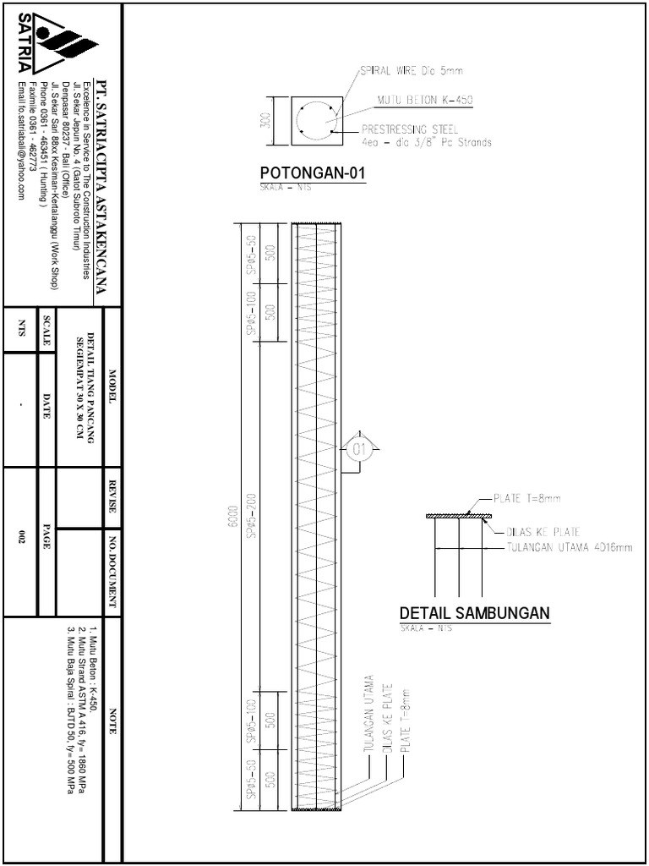
Pensar en los stakeholders cambia la decision
Pensar en los stakeholders cambia la decision
Los stakeholders son las personas, equipos y organizaciones afectadas por el sistema o capaces de influir en el. Sus expectativas pueden ser diferentes: el negocio busca valor, operaciones busca estabilidad, seguridad busca reducir amenazas y los usuarios buscan una experiencia confiable. Una decision arquitectonica completa considera esas perspectivas y hace explicitos los conflictos en lugar de ocultarlos bajo una solucion tecnica.
La imagen funciona como referencia visual del concepto tratado.

Slide 10

Comunicar la arquitectura evita perder el razonamiento
Comunicar la arquitectura evita perder el razonamiento
Una arquitectura que solo vive en la memoria de una persona se vuelve dificil de mantener. Cuando esa persona cambia de equipo, las decisiones pierden contexto y el sistema comienza a evolucionar por costumbre o improvisacion. Documentar arquitectura significa conservar el razonamiento: que problema existia, que alternativas se evaluaron, que se eligio y que riesgos quedaron abiertos.
La imagen funciona como referencia visual del concepto tratado.

Slide 11

ARCHITECTURE.md como punto de entrada
ARCHITECTURE.md como punto de entrada
Una practica sencilla es crear un archivo ARCHITECTURE.md en la raiz del repositorio. No debe ser una enciclopedia ni repetir cada detalle del codigo. Debe permitir que una persona nueva entienda rapidamente como esta organizado el sistema. El documento funciona como una puerta de entrada para explorar el repositorio y como memoria compartida de las decisiones importantes.
La imagen funciona como referencia visual del concepto tratado.

Slide 12

Que debe contener ARCHITECTURE.md
Que debe contener ARCHITECTURE.md
El documento debe comenzar explicando el proposito general del sistema y el problema que resuelve. Luego debe presentar un mapa breve de modulos, responsabilidades principales y relaciones relevantes. Tambien debe registrar conceptos clave, restricciones conocidas, dependencias externas y riesgos que el equipo todavia debe vigilar. El objetivo es orientar, no reemplazar el codigo ni la documentacion detallada de cada componente.
La imagen funciona como referencia visual del concepto tratado.

Slide 13
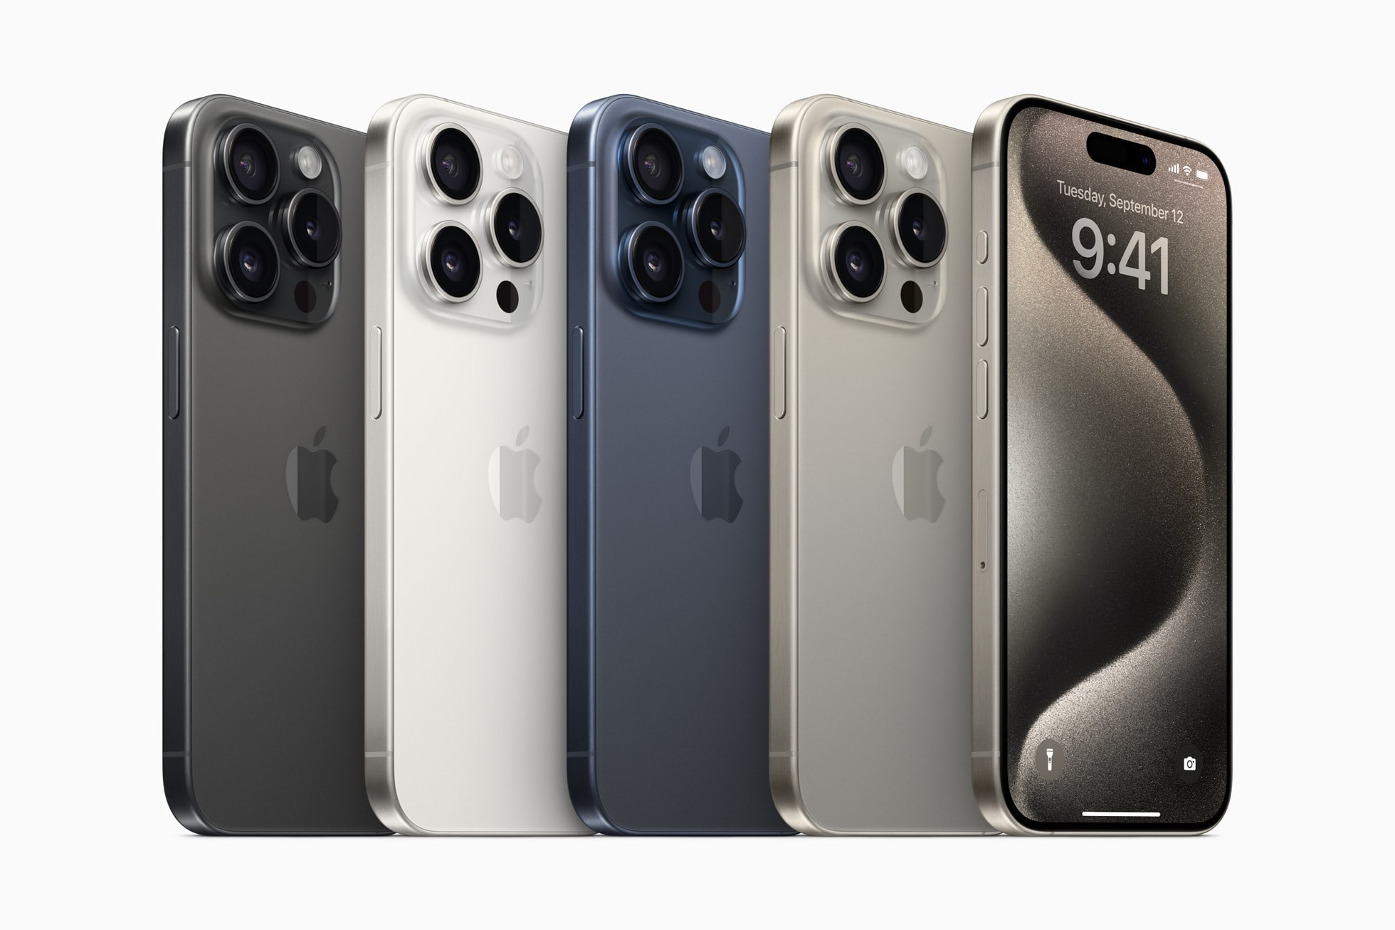
Un diagrama sencillo es suficiente cuando responde preguntas
Un diagrama sencillo es suficiente cuando responde preguntas
El diagrama que acompana ARCHITECTURE.md debe ayudar a responder preguntas concretas: que partes existen, como se comunican y donde estan los limites. No es necesario dibujar toda la plataforma. Un buen diagrama de contexto o de componentes muestra la estructura suficiente para comprender decisiones importantes sin convertir la arquitectura en un plano imposible de mantener.
La imagen funciona como referencia visual del concepto tratado.

Slide 14
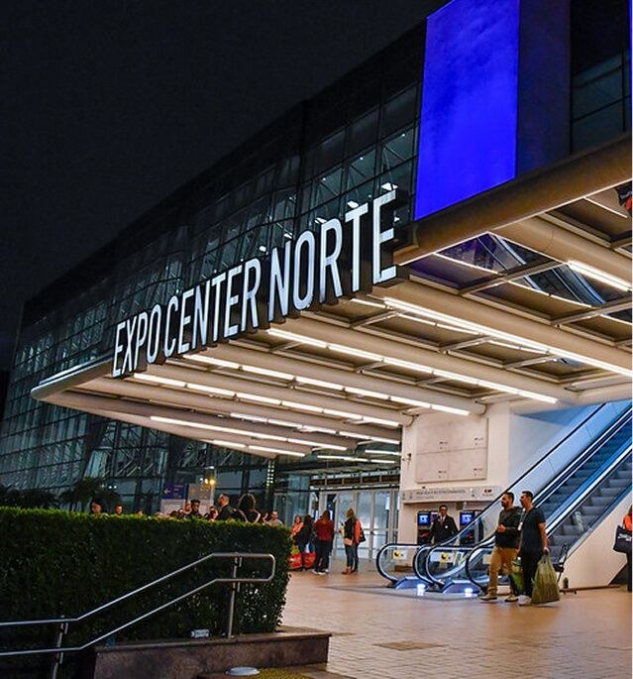
De la documentacion a la accion
De la documentacion a la accion
Documentar no es el punto final. La informacion escrita debe ayudar a revisar supuestos, detectar riesgos y tomar mejores decisiones en el siguiente cambio. Cada modificacion importante del sistema deberia preguntarse si cambia una responsabilidad, una dependencia, un contrato o un riesgo. Si la respuesta es afirmativa, la documentacion arquitectonica tambien debe evolucionar.
La imagen funciona como referencia visual del concepto tratado.

Slide 15

La perspectiva arquitectonica amplia el desarrollo
La perspectiva arquitectonica amplia el desarrollo
El desarrollo resuelve funcionalidades concretas; la arquitectura observa como esas funcionalidades conviviran, cambiaran y operaran en el tiempo. Esa perspectiva no compite con programar: ayuda a programar con mayor claridad. El objetivo es diseñar sistemas seguros, escalables y efectivos, pero tambien comprensibles, mantenibles y honestos frente a sus limitaciones.
La imagen funciona como referencia visual del concepto tratado.

